Slide 1

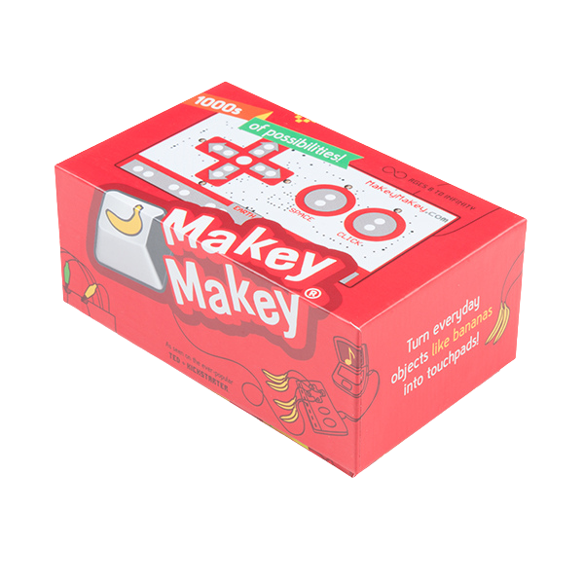

ESTACIÓN 1
Desafío Makey Makey
INGENIERÍA CIVIL EN INFORMÁTICA
Presentación

Slide 2
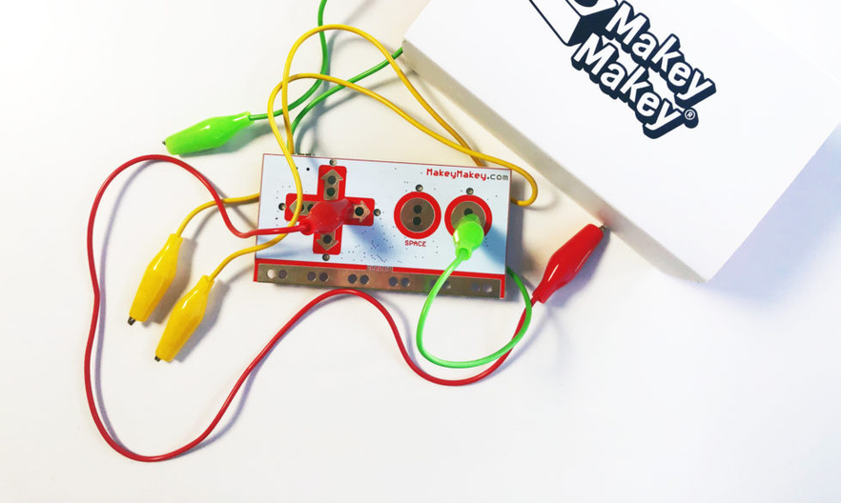
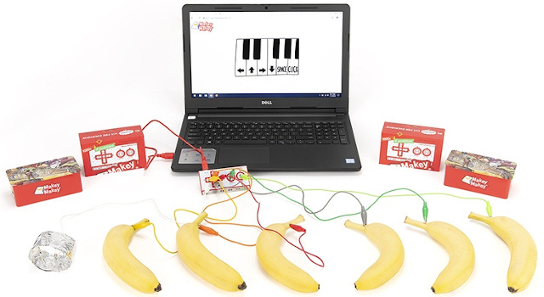

Estación 1: Piano Digital con Makey Makey
¿Qué es
Makey Makey?
Es un kit de invención y una placa de circuitos tipo "plug and play" que permite convertir objetos cotidianos (frutas, plastilina, papel, grafito) en teclas de computador Utiliza pinzas de cocodrilo para cerrar circuitos eléctricos, enviando señales de clic o teclado al computador sin necesidad de programar.

Slide 3

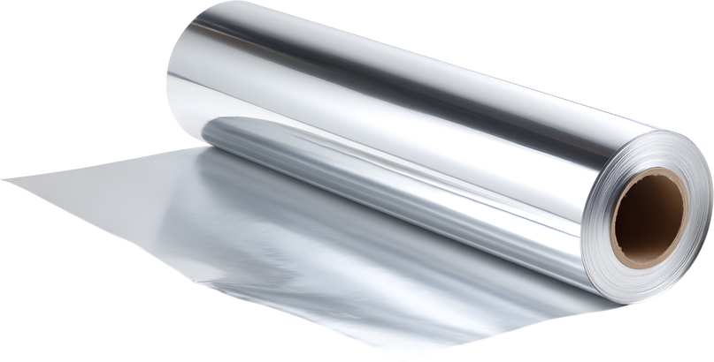
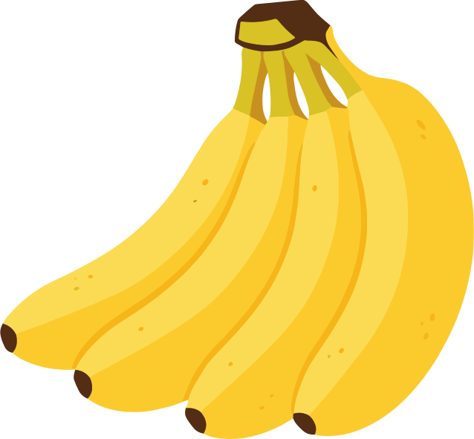
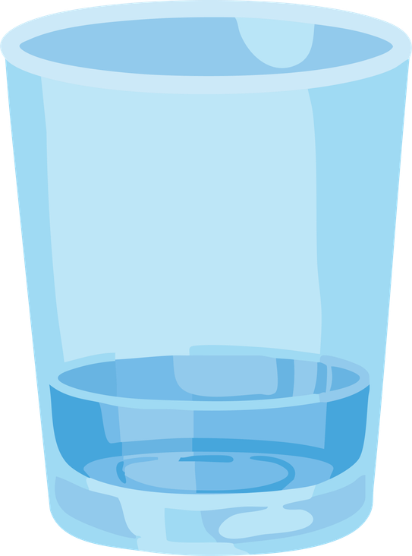
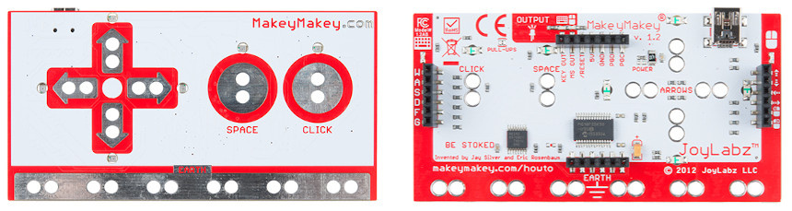

Estación 1: Piano Digital con Makey Makey
Componentes Placa Makey Makey
La placa actúa como un teclado de computadora. Debemos conectar los objetos a los puntos de presión y asegurar el retorno de energía
Se debe conectar un extremo del cable caimán a las cualquiera de las teclas (arriba, abajo, izquierda, derecha, etc) . El otro extremo se conectad al objeto conductor.
Adelante
Espacio
Click
Izquierda
Derecha
Abajo
Tierra
Se debe conectar un cable caimán a la barra inferior. El estudiante debe sostener el extremo metálico de este metal para cerrar el circuito.

Slide 4
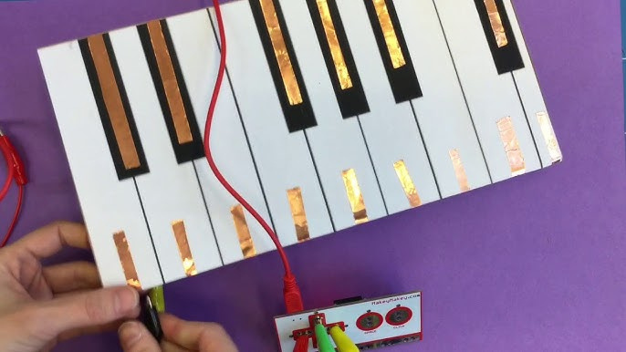

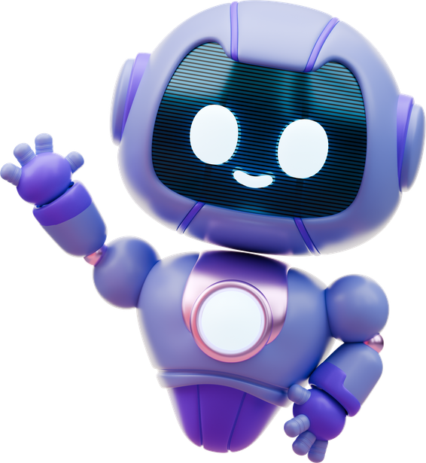
Estación 1: Piano Digital con Makey Makey
Desafío:
Creando un Piano Digital
OBJETIVO
Comprender la conductividad eléctrica mediante la creación de un instrumento musical interactivo, utilizando la placa Makey Makey y Scratch.
Utilizando materiales simples como cartulina, papel aluminio, basta para armar este piano digital que irá conectado a la placa Makey Makey.

Slide 5
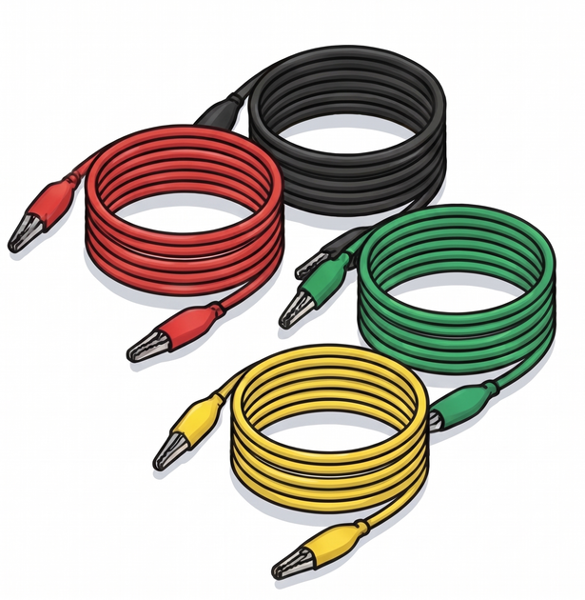
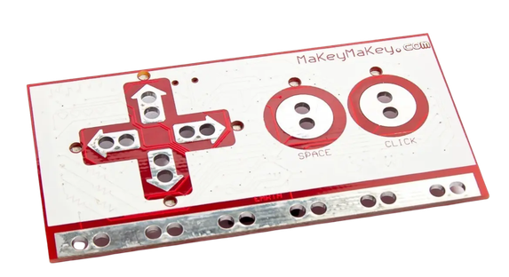
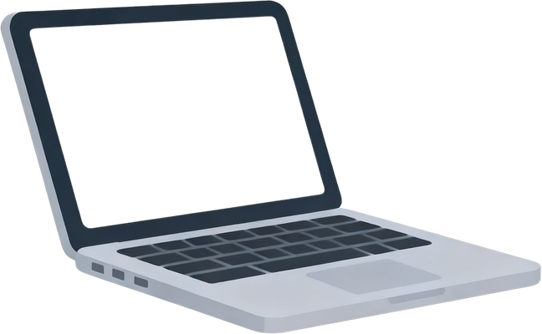
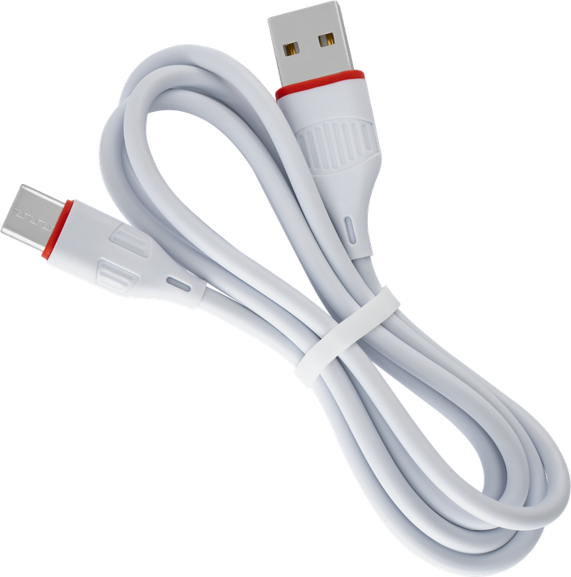
Estación 1: Piano Digital con Makey Makey
Materiales Necesarios
El Cerebro y Conexión
Los Puentes
Los Conductores
1 Placa Makey Makey
1 Cable USB
1 Computadora con Scratch
5 Cables tipo Caiman
5 Objetos Conductores

Slide 6


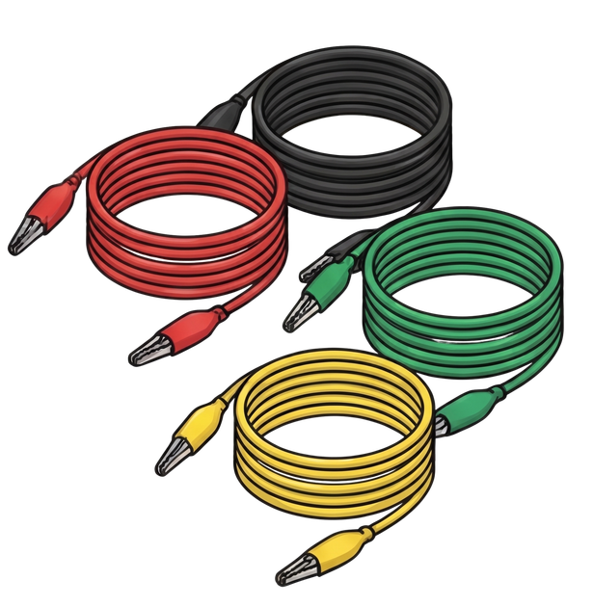
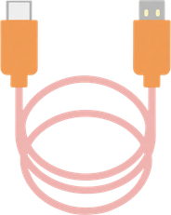
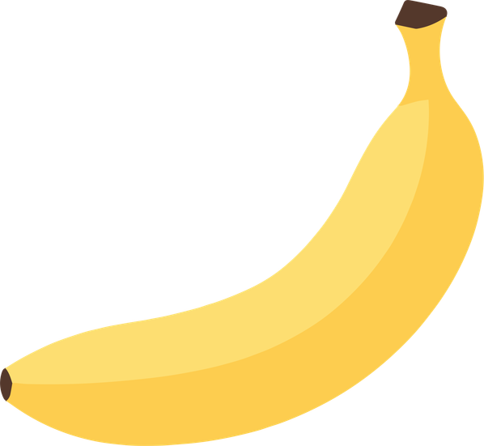
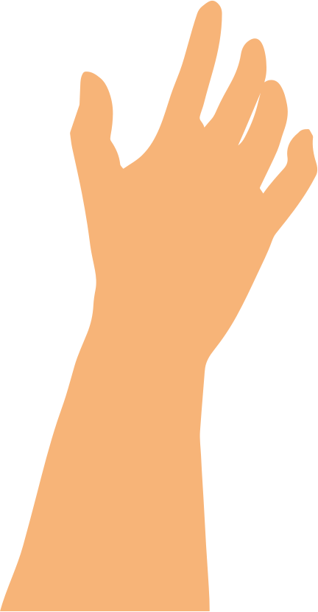
Estación 1: Piano Digital con Makey Makey
¿Cómo cerramos el circuito eléctrico?
El computador provee la energía a la placa Makey
La fruta o el papel aluminio transmiten la energía por su alta conductividad
1
2
Para que la placa envíe la señal, la electricidad debe viajar desde la placa, a través del objeto y el cuerpo humano, de vuelta a la conexión a tierra.
3
El cuerpo humano actúa como un puente eléctrico cuando toca la fruta
4
Al sostener el cable Tierra la energía regresa a la placa completando el ciclo

Slide 7
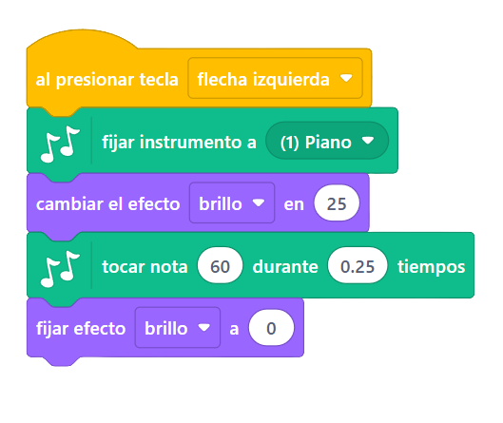

Estación 1: Piano Digital con Makey Makey
Lógica Digital:
Traduciendo la Acción Física en Sonido
Utilizamos la extensión de Música de Scratch. El código es minimalista para garantizar resultados funcionales en menos de 5 minutos.
El Gatillador: Scratch detecta el circuito cerrado que armamos físicamente
La Respuesta: Transforma la señal eléctrica en una frecuencia de audio específica.
Para cada tecla física conectada, las estudiantes deben replicar y ajustar esta estructura lógica en el software

Slide 8
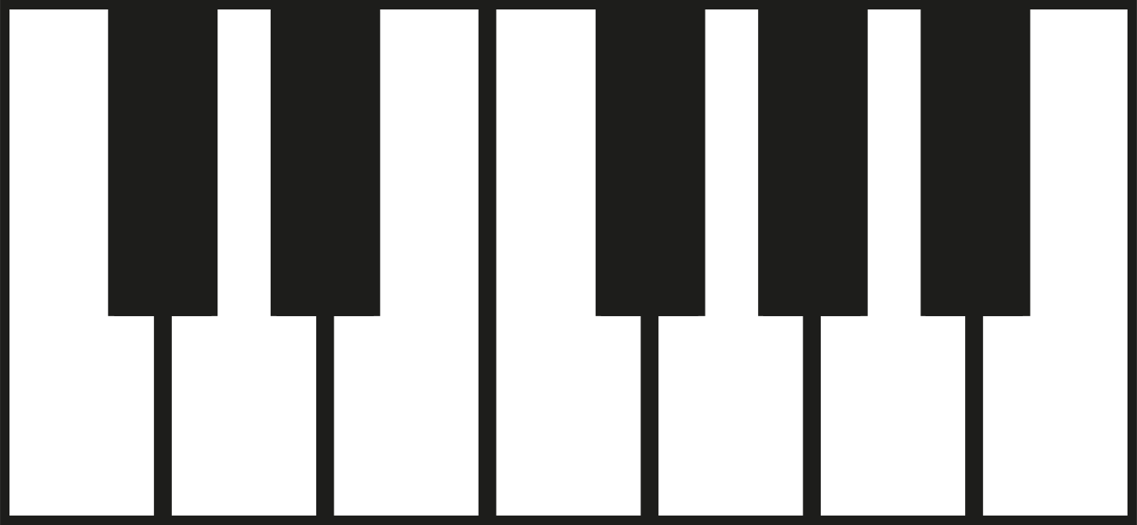
Estación 1: Piano Digital con Makey Makey
Matriz de Correspondencia: De Hardware a Nota Musical
Configuración recomendada para mapear los controles físicos del Makey Makey a la escala musical en Scratch.
INPUT FÍSICO (MAKEY MAKEY) | NOTA SCRATCH | EQUIVALENTE MUSICAL
FLECHA IZQUIERDA | NOTA 60 | DO (C)
FLECHA ARRIBA | NOTA 62 | RE (D)
FLECHA DERECHA | NOTA 64 | MI (E)
FLECHA ABAJO | NOTA 65 | FA (F)
ESPACIO | NOTA 67 | SOL (G)
DO
RE
MI
FA
SOL

Slide 9
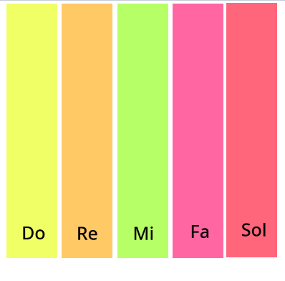
Estación 1: Piano Digital con Makey Makey
Interfaz Visual Mejorada
Cómo transformar el piano básico en una pantalla que reacciona visualmente al tacto de los objetos físicos.
Preparación de Objetos
Dibujar 5 rectángulos verticales (teclas virtuales)
Asignar un objeto a cada tecla direccional

Slide 10
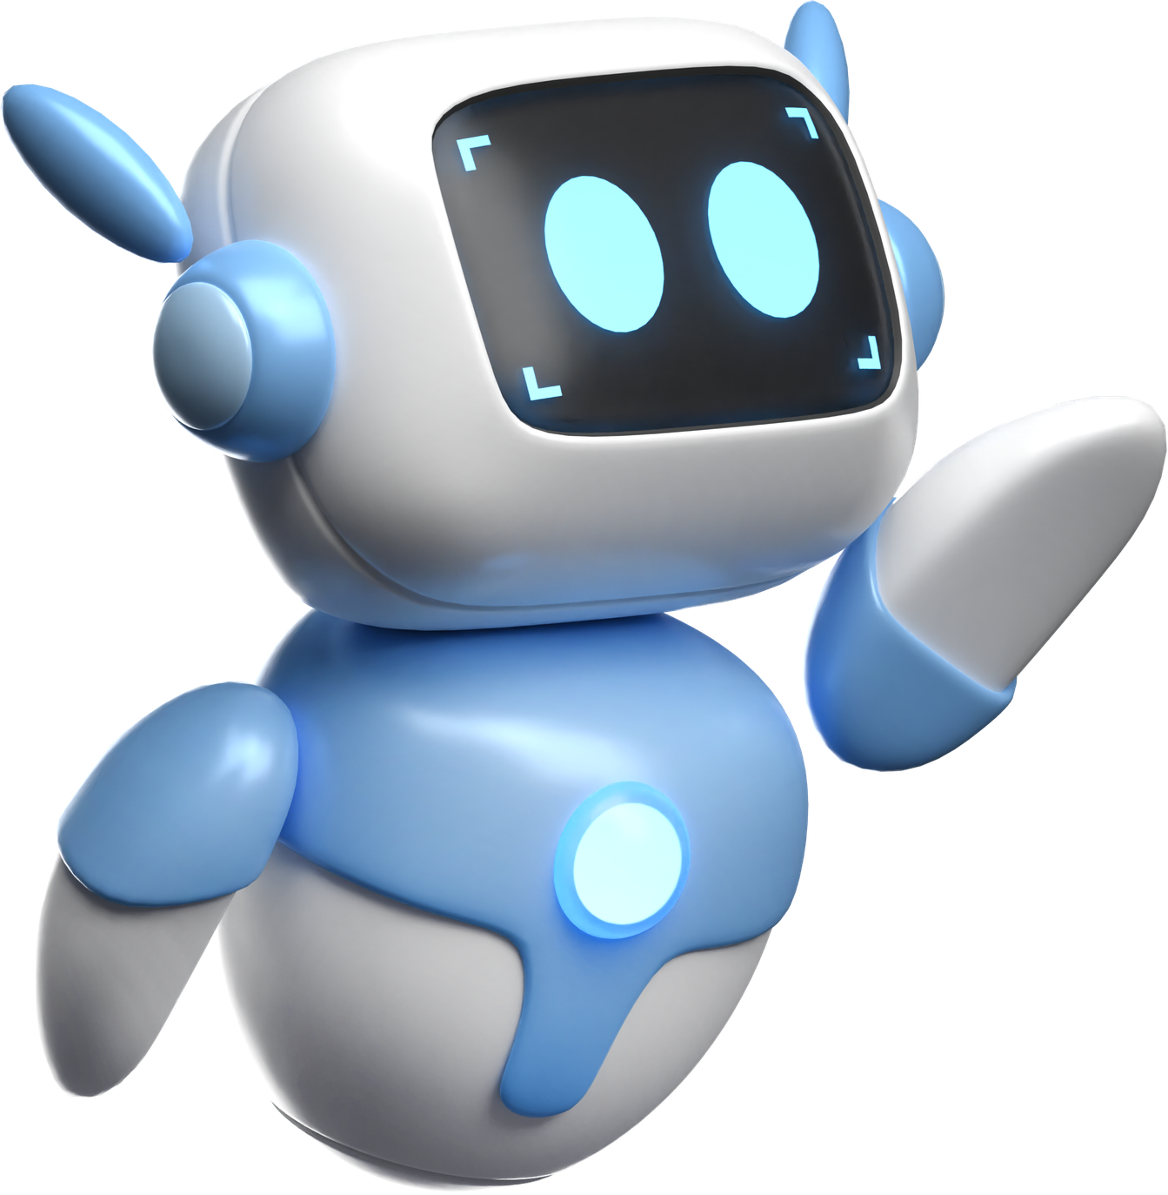
¡MUCHAS GRACIAS!

